Slide 1
ĐÁNH GIÁ VÀ KIỂM NGHIỆM GUI

Slide 2
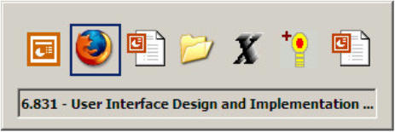
Lỗi thiết kế GUI?
Giao diện Alt-Tab trong Microsoft Windows
Chức năng tương tựcó thể được tìm thấy trong các hệ thống khác như KDE, Gnome, và Mac OS X
Không có tính gợi ý (affordance), tuy nhiên
Giao diện Alt-Tab được thiết kế như phím tắt (shortcut)
Đảm bảo tính đơn giản về đồ họa và thao tác
Hiệu quả khi chuyển đổi từ cửa sổ này sang cửa sổ khác trên màn hình

Slide 3
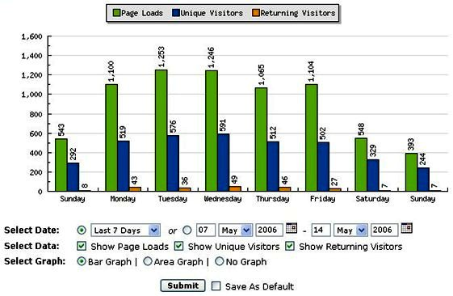
Lỗi thiết kế GUI?
Thống kê sử dụng Website trên trang StatCounter.com
Đơn giản, màu trang nhã, loại bỏ các nhãn không cần thiết...

Slide 4
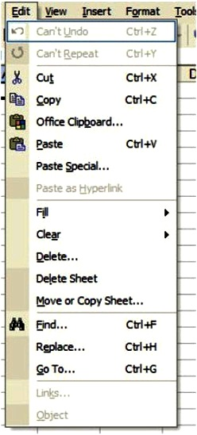
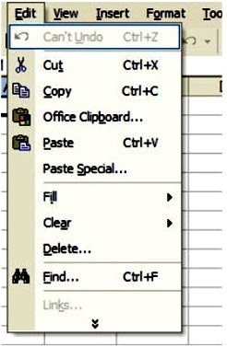
Lỗi thiết kế GUI?
Thực đơn thích nghi của Microsoft Office
Khởi đầu thực đơn chỉ có các items thông dụng
Khi nhấn chuột trên mũi tên dưới thực đơn thì mọi Items sẽ hiển thị
Thực đơn thích nghi chỉ hiện thị các Items hay sử dụng nhất và mới được sử dụng
Đáp ứng tính đơn giản và hướng nhiệm vụ
Thiếu tính dự báo trước vì thực đơn thay đổi
Thiếu tính user làm chủ.

Slide 5
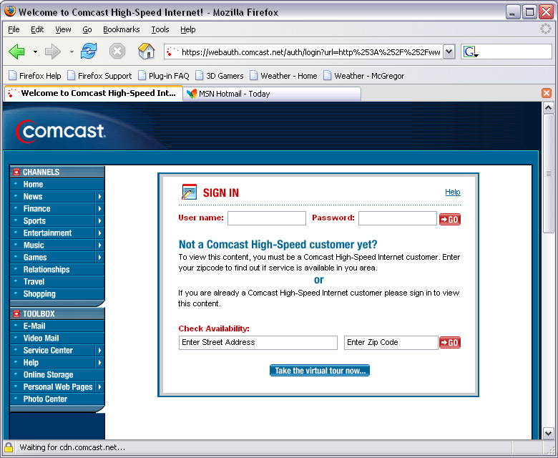
Lỗi thiết kế GUI?
Sign-In Page:
Good visibility

Slide 6
2. Các phương pháp đánh giá GUI
Đánh giá UI theo phương pháp Heuristic
Kiểm tra một cách hệ thống thiết kế giao diện so với tập các nguyên tắc tính sử dụng được đã nhận biết trước
Đội ngũ đánh giá: Các chuyên gia
Đánh giá UI bởi người sử dụng (User testing)
Người sử dụng thử nghiệm GUI.
Cho phép quan sát trực tiếp người sử dụng khi họ đang sử dụng ứng dụng.
Đánh giá UI theo phương pháp duyệt nhiệm vụ (Cognitive Walkthrough)
Đánh giá theo tập các nhiệm vụ và đánh giá tính dễ hiểu và tính dễ học của chúng.

Slide 7
3. Đánh giá Heuristics
Nhắc lại 10 heuristics của Nielsen
Đáp ứng mong đợi
Phù hợp thế giới thực
Nhất quán và chuẩn
Trợ giúp và tài liệu
Người sử dụng làm chủ
Người sử dụng điều khiển ứng dụng và tự do
Tính trực quan của trạng thái hệ thống
Mềm dẻo và hiệu quả
Lỗi
Tránh lỗi
Nhận dạng, không hồi tưởng
Báo cáo lỗi, phát hiện và phục hồi
Tính đơn giản
Thiết kế đẹp và tối thiểu.

Slide 8
Kỹ thuật đánh giá Heuristics
Các bước đánh giá
Người đánh giá khám phá UI, đánh giá nó trên cơ sở heuristics
Lập ra danh sách các vấn đề phát hiện liên quan đến tính sử dụng được.
Kỹ thuật
Cần phải diễn giải tại sao nó vi phạm heuristic.
Liệt kê đầy đủ các vấn đề mà đã tìm thấy trong bảng.
Kiểm tra giao diện ít nhất hai lần.
Hiệu chỉnh mọi vấn đề trong GUI nhờ các hướng dẫn thiết kế đã nghiên cứu (không giới hạn bởi 10 heuristics của Nielsen).

Slide 9
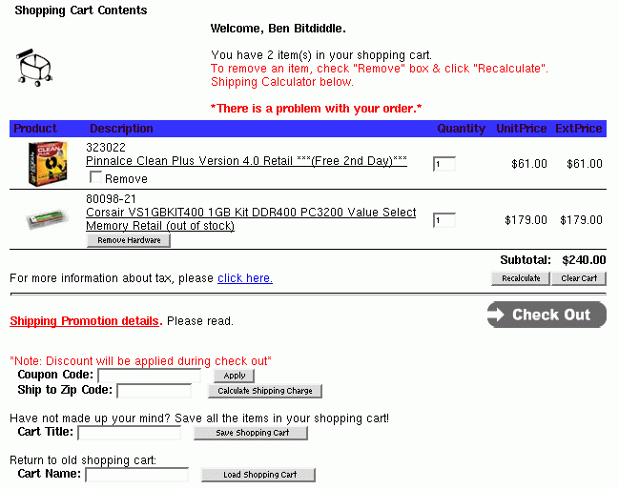
Ví dụ đánh giá Heuristic

Slide 10
Tiến trình đánh giá Heuristics
Thông báo
Tổ chức gặp gỡ giữa đội ngũ thiết kế và những người đánh giá.
Giới thiệu ứng dụng
Giải thích về số đông người sử dụng, nghiệp vụ và các kịch bản
Đánh giá
Người đánh giá làm việc độc lập
Viết báo cáo hay người quan sát ghi âm lại các bình luận của người đánh giá.
Tập trung vào phát hiện vấn đề, không xếp hạng tính nguy hại của nó tại thời điểm này.
Mỗi người đánh giá làm việc ít nhất từ 1-2 giờ.
...

Slide 11
Tiến trình đánh giá Heuristics
Xếp hạng lỗi nghiêm trọng của UI
Người đánh giá xếp mức ưu tiên cho mọi vấn đề tìm ra (không chỉ của riêng mình)
Giải thích ý nghĩa cách xếp hạng của người đánh giá
Bàn bạc
Người đánh giá và đội ngũ thiết kế trao đổi các kết quả và phương pháp giải quyết vấn đề.

Slide 12
Một số điểm lưu ý khi đánh giá heuristics
Kết hợp tốt giữa những người phát triển và những người quản lý.
Các báo cáo phải bao gồm đầy đủ ưu, nhược điểm của giao diện.
Ví dụ, “Good: Toolbar icons are simple, with good contrast and few colors (minimalist design)”
Văn phong sử dụng phải lịch sự
không viết “the menu organization is a complete mess”,
nên viết “menus are not organized by function”.
Báo cáo phải cụ thể,
không viết “text is unreadable”,
nên viết “text is too small, and has poor contrast (black text on dark green background)”.

Slide 13
4. Người sử dụng kiểm thử
Nhắc lại tiến trình phát triển lặp
Design
Task analysis
Design heuristics
Implement
Heuristic evaluation
User testing
Evaluate
Prototyping
Toolkits

Slide 14
Phòng thí nghiệm kiểm thử

Slide 15
Phòng thí nghiệm kiểm thử
Môi trường kiểm thử
Tổ chức phòng làm việc (test) yên tĩnh;
Bên ngoài có biển hiệu “User test in progress – Do not disturb”;
Ngắt điện thoại (cố định và di động);
Đảm bảo ánh sáng;
Không khí trong lành (không có cồn rượu).

Slide 16
Phòng thí nghiệm kiểm thử
Các thiết bị kiểm thử
Máy quay video số (MiniDV, DVD);
Chân máy quay;
Microphone loại tốt;
Tai nghe;
Gương (để thu nhận nét mặt của người kiểm thử);
Đèn (đèn bàn, đèn quay video);
Màn hình màu (để xem ảnh máy quay);
Máy ghi DVD; Vỉ video;
Dây nguồn điện;
Biển hiệu “Do not disturb”;
Phần mềm hoặc mẩu giấy ghi chép.

Slide 17
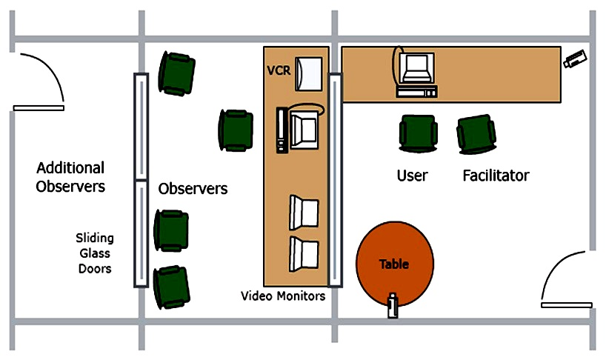
Ví dụ phòng kiểm thử của Microsoft

Slide 18
Các bước kiểm thử bởi người sử dụng
Phát triển kế hoạch kiểm thử
Mô tả mục đích kiểm thử
Lý lịch người sử dụng
Phương pháp
Danh sách nhiệm vụ
Chọn lựa người tham gia
Chọn người sử dụng
Phân nhóm
Quản lý CSDL người sử dụng
...

Slide 19
Các bước kiểm thử bởi người sử dụng
Chuẩn bị vật liệu kiểm thử
Kịch bản nhiệm vụ;
Mẫu thu thập dữ liệu;
Hướng dẫn thảo luận;
Các câu hỏi sau kiểm thử
Lập danh sách các kiểm thử sẽ thực hiện.
Thực hiện kiểm thử thí điểm (Pilot Test)
Thực hiện kiểm thử thật (Real Test)
Phân tích và báo cáo cuối cùng

Slide 20
5. Phương pháp duyệt nhiệm vụ
Các tham số đầu vào
Mô tả prototype của hệ thống
Mô tả nhiệm vụ mà người sử dụng thực hiện trên hệ thống để đánh giá
Danh sách viết đầy đủ các hành động (kịch bản) cần thiết
Người sử dụng duyệt qua trình tự các hành động để đưa ra các nhận xét về tính sử dụng được của hệ thống
Cần trả lời các câu hỏi sau:
Người sử dụng cố gắng có được hành động đúng?
Người sử dụng nhận ra rằng họ đang có hành động đúng?
Người sử dụng kết hợp các hành động đúng với hiệu ứng đạt được?
Nếu hành động đúng được thực hiện, người sử dụng thấy được bước tiến trong việc giải quyết nhiệm vụ?

Slide 21
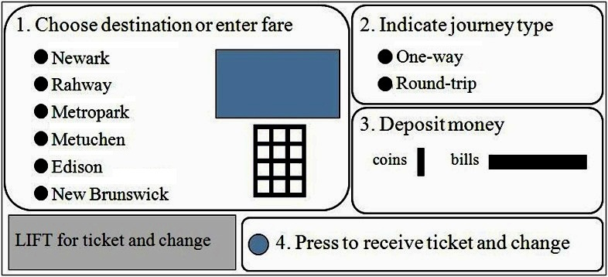
Phương pháp duyệt nhiệm vụ
Ví dụ giao diện của một máy tự động bán vé tàu hỏa

Slide 22
6. Tổng kết bài
Nghiên cứu ba phương pháp chính trong việc đánh giá giao diện người sử dụng
Đánh giá theo kinh nghiệm (đánh giá bởi các chuyên gia)
Người sử dụng đánh giá
Phương pháp duyệt nhiệm vụ.

Slide 23
Câu hỏi?

